Slide 1

PIBID/PUC-CAMPINAS
Coordenadora Institucional:
Profª Damaris Puga de Moraes
Coordenadora de Gestão dos Processos Educacionais:
Profª Maria Beatriz Ferreira Leite

Slide 2

INSERÇÃO NO PIBID
EDITAL 018/2010 – INSTITUIÇÕES COMUNITÁRIAS
05 CURSOS DE LICENCIATURA: Ciências Biológicas, Letras, Matemática, Pedagogia e Sociologia
PRORROGAÇÃO - EDITAL 011/2012
10 CURSOS DE LICENCIATURA: Artes Visuais, Ciências Biológicas, Educação Física, Filosofia, Geografia, História, Letras,
Matemática, Pedagogia e Sociologia.

Slide 3
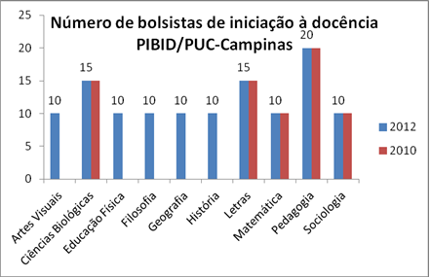
Figura 1: Quantidade de bolsistas de iniciação à docência e as áreas

Slide 4
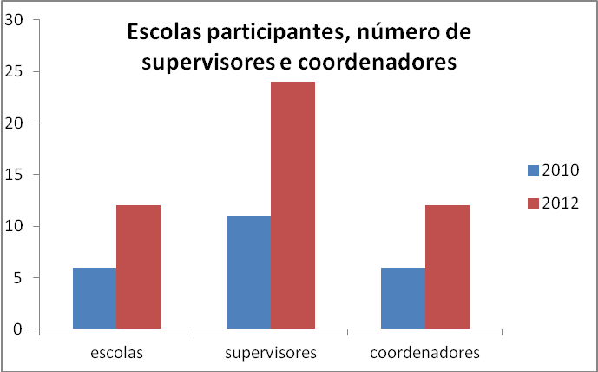
Figura 2: Número de escolas, supervisores e coordenadores

Slide 5
Figura 3: Total de Bolsistas

Slide 6
CONTEXTUALIZAÇÃO - 2010
Início de Gestão na Coordenadoria Especial de Licenciatura (CELI)
Reestruturação curricular das licenciaturas
Inserção no PIBID

Slide 7
REESTRUTURAÇÃO DOS CURSOS DE LICENCIATURA
Inserção de novo componente curricular:
Projeto Integrador
Ênfase no caráter articulador
Ênfase no protagonismo do aluno

Slide 8
CONCEPÇÃO DO PROJETO INSTITUCIONAL PIBID/PUC-CAMPINAS
Proporcionar uma experiência nova
Minimizar a fragmentação dos conteúdos presente na estrutura curricular das licenciaturas
foco na articulação de áreas, preservando a especificidade das mesmas
Ações interdisciplinares de construção coletiva
Aprendizagem solidária/colaborativa

Slide 9
OPERACIONALIZAÇÃO
EQUIPES MULTIDISCIPLINARES EM CADA ESCOLA ( cerca de 02 bolsistas de cada área)
ATIVIDADES ESPECÍFICAS ( 1º momento da atuação)
ATIVIDADES INTERDISCIPLINARES COM ABORDAGEM DE TEMÁTICAS EMERGENTES NA ESCOLA (grupões)

Slide 10
EDITAL | ESCOLAS | ÁREAS
2010 | EE Glória Ap. Viana | Biologia Letras Matemática Sociologia
 | EE Miguel Vicente Cury | Biologia Letras Matemática Sociologia
 | EE Dep. Jamil Gadia | Biologia Letras Matemática Sociologia
 | EE Jardim Rossin | Biologia Letras Matemática Sociologia
 | EE Campo Grande II | Pedagogia
 | EMEF Edson L. Chaves | Pedagogia

Slide 11

EDITAL | ESCOLAS | ÁREAS
2012/ 2013 | EE Aníbal de Freitas | Artes, Biologia, Filosofia, Geografia, História, Letras, Matemática
 | EE Culto à Ciência | Biologia, Filosofia, Geografia, História, Matemática, Sociologia
 | EE Dep. Jamil Gadia | Artes, Biologia, Filosofia, Letras, Matemática
 | EE Jardim Icaraí | Biologia, Geografia, Letras, Matemática, Sociologia.
 | EE Jardim Rossin | Artes, Biologia, Educação Física, Geografia, História, Letras, Sociologia .
 | EE João Gumercindo | Pedagogia e Educação Física
 | EE Joaquim F Lima | Artes, Biologia, História, Letras, Matemática, Sociologia
 | EE Veneranda Siqueira | Artes, Filosofia, Geografia, História, Letras
 | EE Sophia Velter Salgado | Pedagogia e Educação Física
 | EMEF Edson L. Chaves | Pedagogia

Slide 12
DESAFIOS INICIAIS
Diálogo entre áreas.
Acolhimento de diferentes posições.
Exercitar o olhar específico de cada área.
Trabalhar com ações interdisciplinares (tanto no planejamento, como na operacionalização).

Slide 13
AÇÕES EMERGENCIAIS VOLTADAS À SUPERAÇÃO DOS DESAFIOS
palestras com docentes especializados
seminários temáticos
ações constantes no sentido de apontar as possibilidades do trabalho coletivo, interdisciplinar, valorizando os olhares específicos das áreas.
Em reuniões gerais - Apresentações estimulando a reflexão do grupo
http://www.youtube.com/watch?v=hwGV372cDoQ

Slide 14
ALGUNS DIÁLOGOS

Slide 15
ENTRE BOLSISTAS DE DIFERENTES ÁREAS:
Boa noite pessoal,
Quero muito agradecer pela tarde de hoje. Muito boa a discussão, as decisões. Todas as resoluções que tomamos. Lembro do nosso primeiro dia ano passado e como a gente tinha dúvidas sobre um monte de coisas e, hoje, o quanto aprendemos e exercitamos com tudo, como resolvemos tudo e ficamos tranquilos.
Tudo isso é fruto da convivência entre pessoas tão diversas, que tem tanto a contribuir para o coletivo. Obrigada e bom semestre pra nós.

Slide 16
OUTRO
Agradecimento
To:pibidrossin@googlegroups.com Boa tarde, caros colegas e supervisoras.
Nós, bolsistas de História e Ciências Sociais gostaríamos de agradecer o apoio de todos em nosso grupão.
Apesar da euforia dos alunos, creio que esta foi uma atividade muito proveitosa. Além disso, também gostaríamos de agradecer ao Everton -como sempre muito solícito - que providenciou os moldes que foram parte muito significativa da atividade.
Att.

Slide 17
O SABER ADQUIRIDO

Slide 18
“Neste semestre o Projeto PIBID proporcionou aos alunos, aos bolsistas e a nós, supervisoras, várias oportunidades de romper barreiras e perceber o quanto nosso aluno pode nos surpreender desenvolvendo habilidades que outrora estavam escondidas. Com as oficinas de teatro, dança, cenário e música foi perceptível a evolução e o empenho de muitos em apresentar o seu melhor. O tema envolvendo direitos humanos voltados para as necessidades do bairro onde eles vivem e frequentam foi muito envolvente. Muito bom foi notar os olhos deles brilhando ao olharem no mapa do bairro a localização exata da sua casa. Como coisas simples podem se tornar inesquecíveis. Que possamos colher ainda melhores frutos em 2013”.

Slide 19
“Uma das lições que estou tirando nesta escola, é o fato de que nós educadores somos capazes de condicionar sim o comportamento dos alunos com gritos.
É muito mais fácil pra alguns gritar e dar uma ordem de forma impositiva como se fosse à uma sala de “crianças- soldados” que devem estar prontamente subordinados as ordens, do que estabelecer uma relação de respeito aonde os alunos reconheçam nossa autoridade não pelo grito que damos mas pela nossa competência enquanto profissionais e como seres humanos sensíveis ás necessidades dos outros.
Parece-me que autoridade para alguns é manter o “controle total” dos alunos caindo no autoritarismo e que a idéia de conter a sala está associada a capacidade de controle e firmeza da palavra e ordem por meio de “berros” .
Não é nessa autoridade que eu acredito, e muito menos nessas atitudes vejo a prova da competência do profissional”.

Slide 20
FINALIZANDO COM OS PROPÓSITOS
Boa tarde a todos!
Hoje comunico a minha saída do PIBID porque estou como professora eventual em escola pública e agora fica difícil conciliar.
Essa experiência no PIBID me fortaleceu muito e tornou-me capaz de acreditar que posso arriscar a dar alguns passos sozinha e essa motivação devo a vocês, que me deram o privilégio de partilhar e compartilhar tantas experiências...
Muito obrigada a todos, muito sucesso e realizações!
Abraço.

Slide 21
GRATAS PELA ATENÇÃO

